Slide 1



PROGRAMAS

Slide 2
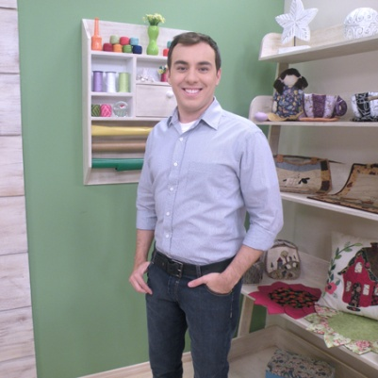


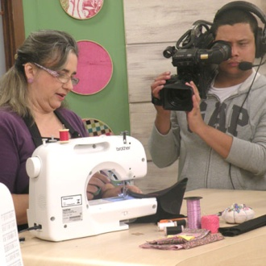


PROGRAMA ARTE BRASIL - TV
APRESENTADOR:
ROGÉRIO CHIARAVALLI
De Segunda a Sexta-Feira
Das 15:00 as 16:00 hs
COBERTURA NACIONAL
92 MILHOES DE TELESPECTADORES POTENCIAIS
1

Slide 3





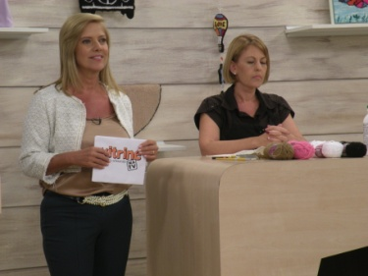
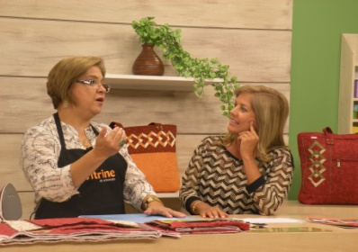
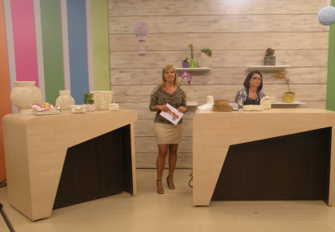
PROGRAMA VITRINE DO ARTESANATO NA TV
APRESENTADORA CLAUDIA PACHECO
De Segunda a Sexta-Feira
VTV -Das 10:45 as 11:15 hs
SBTI - Das 13:15 as 13:45 hs
Das 11:30 as 12:00 hs
Das 14:30 as 15:00 hs
Das 08:00 as 08:30 hs
90 MILHOES DE TELESPECTADORES POTENCIAIS
NA TV ABERTA E SATÉLITE
2

Slide 4
AGRADECEMOS A OPORTUNIDADE.
www.programaartebrasil.com.br
www.vitrinedoartesanatonatv.com.brwww.vitrinedoartesanato.com.br
Luiz Fernandes – Executivo de Contas
(11) 3382-2030 / 3382-2047
comercial@editorainovacao.com.br

